Slide 1
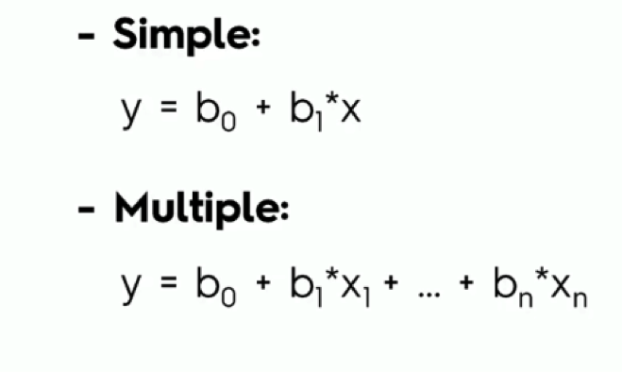
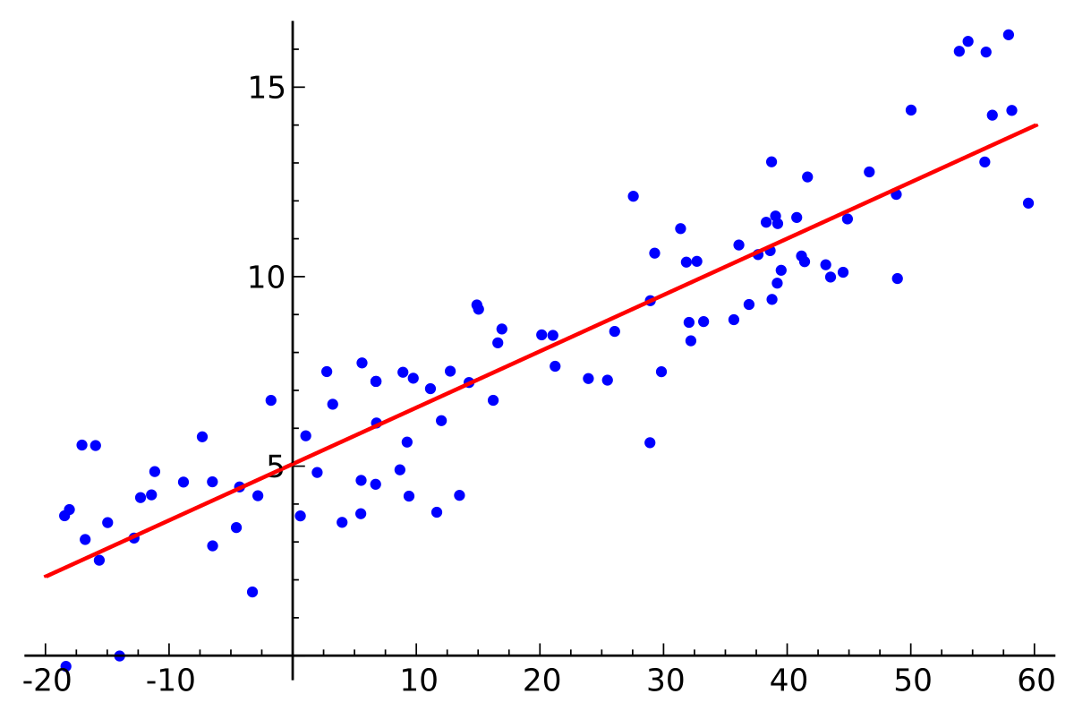

REGRESIÓN LINEAL

Slide 2
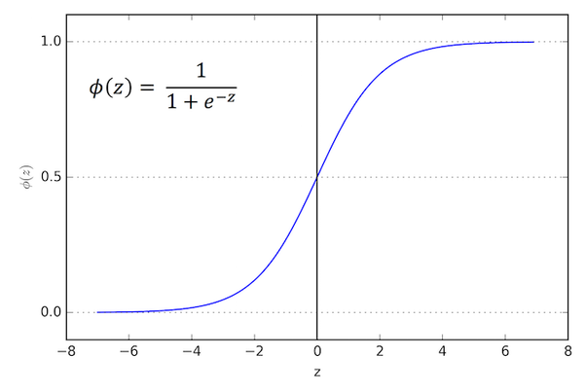
REGRESIÓN LOGÍSTICA

Slide 3
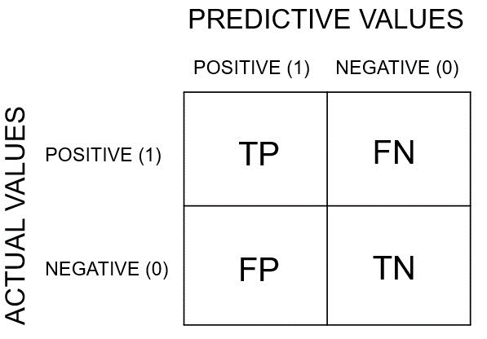
MATRIZ DE CONFUSIÓN

Slide 4
MATRIZ DE CONFUSIÓN
151
12
36
68

Slide 5
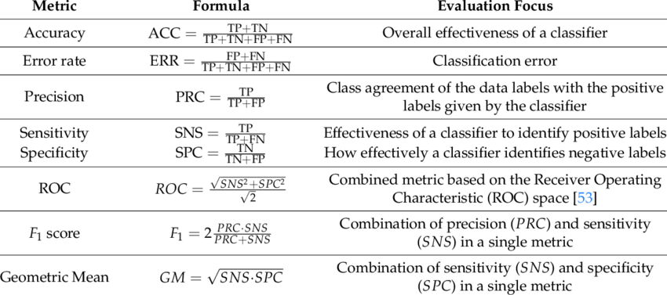
REPORTE DE RESULTADOS

